Slide 1

制动系统世界模型
一维纵向制动决策规划 · Simulink / CarSim / GRU-PINN / MPC
$$x_\{t+1\} = f_θ(x_{t}, u_{t}, μ)$$
$$u_{t} = MPC(f_θ, d_{safe})$$
高保真联合仿真
时序世界模型
采样式安全刹停
期末汇报 · 清华大学车辆与运载学院
2026 年 06 月
Notes:
各位老师、同学好，我们汇报的题目是基于世界模型的一维纵向制动决策规划。这个项目从一个简化的纵向制动机理模型出发，逐步扩展到 CarSim 高保真联合仿真、
GRU 时序世界模型和采样式 MPC 规划器。今天我们会重点展示三件事：第一，数据和仿真环境如何建立；第二，为什么从 MLP 升级到 GRU 并做消融实验；
第三，世界模型如何进入上层规划闭环，完成一维安全刹停。
开场时建议先控制语速，把“世界模型”解释成可被规划器反复调用的虚拟车辆动力学。可以强调本项目不是只做一个预测网络，而是把仿真、数据、
模型和控制闭环串成一条工程链路。最后自然过渡到下一页：我们先用一句话定义规划目标。
页面要点：制动系统世界模型；Simulink / CarSim 联合仿真；GRU-PINN 时序世界模型；采样式 MPC 刹停规划器。

Slide 2
一句话目标
问题定义与机理基线
2
输入
速度 / 加速度 / 压力 / 附着 / 障碍距离
世界模型
预测下一时刻状态，提供快速虚拟动力学
规划输出
当前制动压力，目标是在安全距离附近平顺停车
安全、精准、平顺地在障碍物前停车
World Model in Brake System · Simulink / CarSim / GRU-PINN / MPC
Notes:
我们的问题可以浓缩成一句话：给定车辆当前状态和前方障碍物距离，系统需要在线选择制动主缸压力，让车辆既不碰撞，又尽量停在目标安全距离附近，同时避免过大的减速度。
这里世界模型不是单独做预测，而是为规划器提供一个快速、可调用的虚拟动力学环境。
这一页要把输入、输出和评价目标讲成一个闭环任务。输入不是单一速度，而是车辆状态、制动动作、附着和障碍物距离；输出也不只是预测值，还包括当前应该执行的压力动作。
这里可以提醒听众，安全、精准和平顺三者存在权衡。
页面要点：输入：速度、加速度、制动压力、路面附着、障碍物距离；输出：下一时刻状态预测和当前制动动作；目标：在障碍物前安全、精准、平顺地停车。

Slide 3
为什么不只是系统辨识
问题定义与机理基线
3
维度
系统辨识
预测式规划
学习目标
拟合状态转移
选择当前动作
使用方式
离线预测评估
在线反复推演
关键问题
预测是否准确
候选轨迹哪条代价最低
本项目的核心是：把世界模型放入规划闭环，而不止停留在模型拟合。
World Model in Brake System · Simulink / CarSim / GRU-PINN / MPC
Notes:
如果只是训练 MLP 或 GRU 去拟合下一时刻速度，这只能算系统辨识。我们的目标是进一步把预测模型放进规划环节，
让控制器在执行前先“脑内推演”多条未来压力曲线，比较风险和代价，再选择当前最合适的压力。这就是从系统辨识走向预测式决策的关键区别。
建议用这一页区分“会预测”和“会决策”。系统辨识回答的是给定动作后车辆会怎样变化，预测式规划进一步回答当前应该选择什么动作。可以用“先推演、再执行、
再反馈”的节奏讲，让后面的 MPC 更容易被接受。
页面要点：系统辨识：只学习动力学映射；预测式规划：用学习到的动力学选择动作；规划器在执行前反复推演未来候选轨迹。

Slide 4
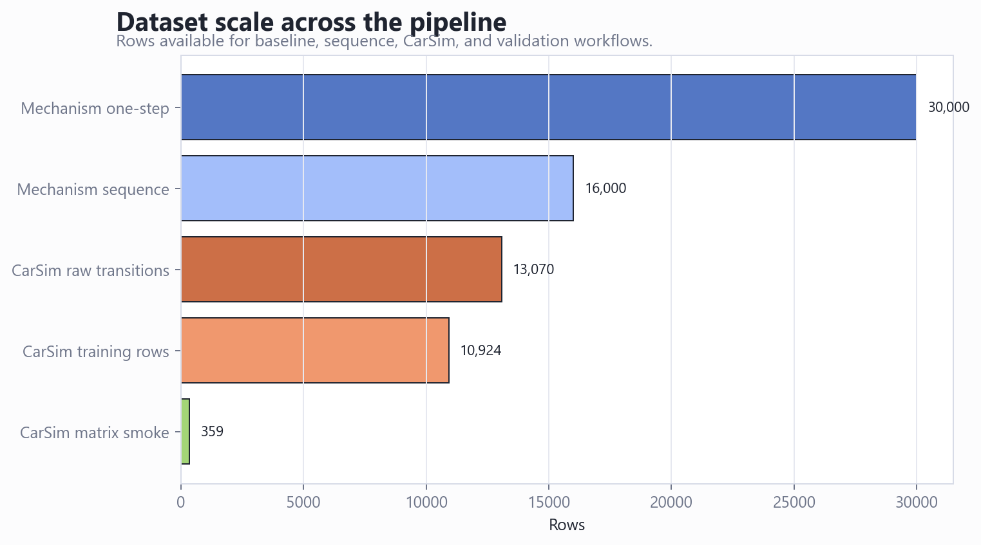
项目数据总览
问题定义与机理基线
4
机理单步数据：30,000 行
机理时序数据：16,000 行
CarSim 原始状态转移：13,070 行
CarSim 训练数据：10,924 行
World Model in Brake System · Simulink / CarSim / GRU-PINN / MPC
Notes:
这张图先说明工程当前的数据规模。我们保留了三万条单步机理数据，用于快速验证 MLP；一万六千行机理时序数据，用于 LSTM 和 GRU；
同时已经通过 CarSim/Simulink 联合仿真得到一万三千零七十条高保真状态转移，并进一步清洗出一万零九百二十四条训练数据。也就是说，
现在的数据链路已经不只停留在简化模型。
讲数据规模时不要只报数字，要说明每类数据承担的角色：机理数据负责快速验证和接口打样，时序数据负责训练循环网络，高保真 CarSim 数据负责暴露真实非线性。
这样老师如果追问数据可信度，就能看到项目是逐层升级的。
页面要点：机理单步数据：30,000 行；机理时序数据：16,000 行；CarSim 原始状态转移：13,070 行；CarSim 训练数据：
10,924 行。

Slide 5
端到端工程流程
问题定义与机理基线
5
机理模型
可复现基线
CarSim
高保真伪真实数据
GRU-PINN
底盘世界模型
采样式 MPC
上层决策规划器
环境 → 数据集 → 世界模型 → 规划器：四层结构支撑后续替换与扩展
World Model in Brake System · Simulink / CarSim / GRU-PINN / MPC
Notes:
整体流程分成四层。第一层是环境，包括简化机理模型和 CarSim。第二层是数据集，把不同来源统一成相同的输入输出格式。第三层是世界模型，包含 MLP 基线、
LSTM/GRU 消融和 PINN 约束。第四层是规划器，它调用世界模型预测未来，再把第一步压力交给物理环境执行。这个结构保证后续替换数据源或模型结构时，
不需要重写全部代码。
这一页是全局路线图，建议按从下到上的顺序讲。环境层给出可运行仿真，数据层统一字段，模型层学习状态转移，规划层把模型放进闭环。
强调这个分层让后续替换模型或接入 CarSim 在线闭环时，不需要推倒重来。
页面要点：机理模型：可复现基线；CarSim：高保真伪真实数据；GRU-PINN：底盘世界模型；采样式 MPC：上层决策规划器。

Slide 6
机理基线方程
问题定义与机理基线
6
$$F_{brake} = k · P$$
参数
含义
P
主缸压力
$$F_{actual} = min(F_{brake}, μ · m · g)$$
μ
路面附着
$$a_{next} = −F_{actual} / m$$
m
整车质量
$$v_{next} = max(v + a_{next} · Δt, 0)$$
Δt
采样周期
机理基线提供可解释约束，也是规划器的最小可运行动力学环境。
World Model in Brake System · Simulink / CarSim / GRU-PINN / MPC
Notes:
机理模型使用一个可解释的纵向制动近似。制动力与主缸压力线性相关，但实际制动力不能超过路面附着上限。之后通过牛顿第二定律计算减速度，再用离散积分更新速度。
车辆质量取一千八百千克，采样周期零点零五秒。这个模型虽然简化，但非常适合做基线、单元测试和规划器初始验证。
公式页要讲慢一点。先说压力映射到理论制动力，再说附着上限裁剪，接着由力得到减速度，最后离散更新速度。这里的重点不是公式复杂，
而是它给了后续神经网络一个可解释基线，也给规划器提供了最小可运行环境。
页面要点：F_brake = k * P；F_actual = min(F_brake, mu * m * g)；
a_next = -F_actual / m；v_next = max(v + a_next * dt, 0)。

Slide 7
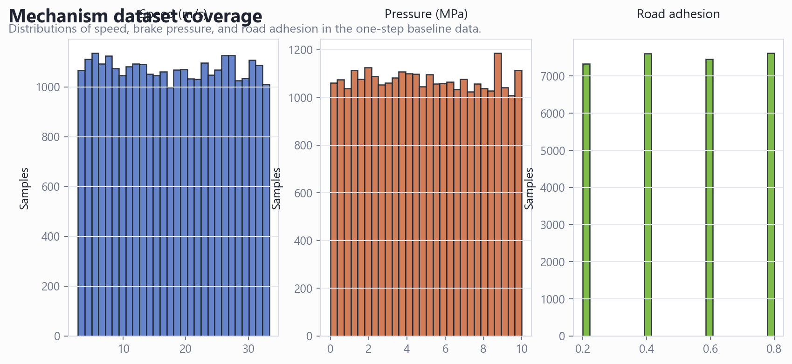
机理数据覆盖范围
问题定义与机理基线
7
速度覆盖：约 20-120 km/h
压力覆盖：0-10 MPa
附着覆盖：0.2 / 0.4 / 0.6 / 0.8
World Model in Brake System · Simulink / CarSim / GRU-PINN / MPC
Notes:
这张图展示机理单步数据的采样覆盖。速度、压力和附着系数都覆盖了制动场景中的主要范围，这保证 MLP 不只是记住少数工况。对于期末汇报来说，
这张图能够回答“你们的数据是不是太单一”的问题。我们可以强调，机理数据用于快速闭环，不代表最终真实世界，但它为模型和规划器接口打下了基础。
这一页可以回答数据覆盖是否充分。速度范围覆盖常见城市到高速制动，压力范围覆盖从不制动到强制动，附着系数覆盖湿滑到较好路面。补充说明：
覆盖不代表真实道路全部情况，但足够支撑当前一维纵向制动任务。
页面要点：速度覆盖：约 20-120 km/h；压力覆盖：0-10 MPa；附着覆盖：0.2 / 0.4 / 0.6 / 0.8。

Slide 8
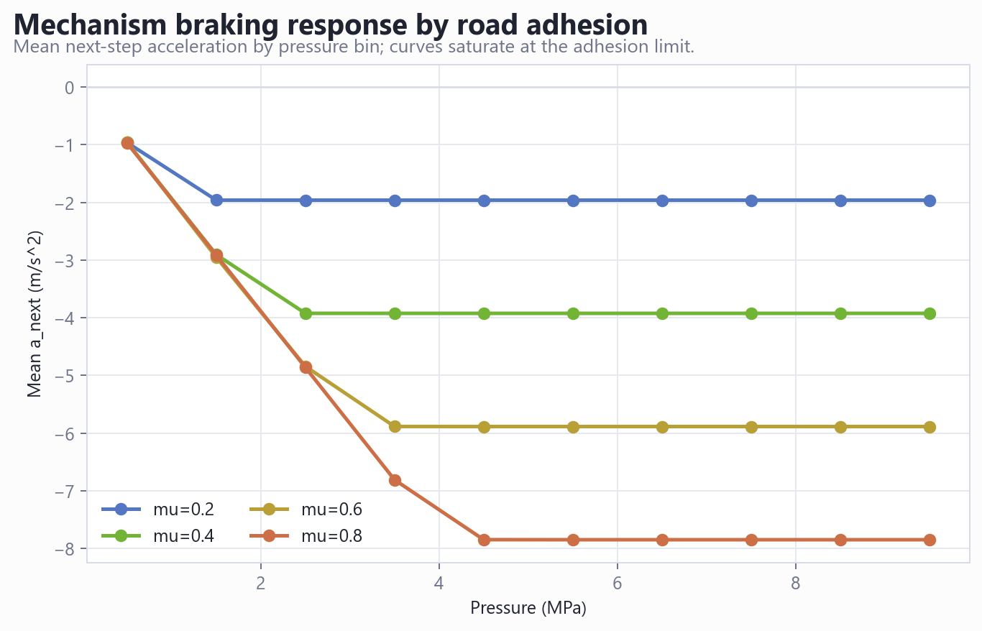
路面附着限制下的制动响应
问题定义与机理基线
8
压力增加只在未饱和前提升减速度
低附着路面更早达到制动上限
该规律为模型提供可解释物理先验
World Model in Brake System · Simulink / CarSim / GRU-PINN / MPC
Notes:
这张图体现路面附着限制。压力增加时，减速度不会无限增大，因为实际制动力受到 μmg 的上限约束。低附着路面更早进入饱和，高附着路面可以支持更强制动。
这个规律不仅能解释数据，也能帮助我们在后面的 PINN 和规划代价中加入物理口径。
讲图时围绕“饱和”展开：低附着下压力继续增大也不能无限提高减速度，高附着下才允许更强制动。这个现象说明世界模型不能只靠黑箱拟合，
必须让模型和规划器都尊重轮胎附着约束。
页面要点：压力增加只在未饱和前提升减速度；低附着路面更早达到制动上限；该规律为模型提供可解释物理先验。

Slide 9
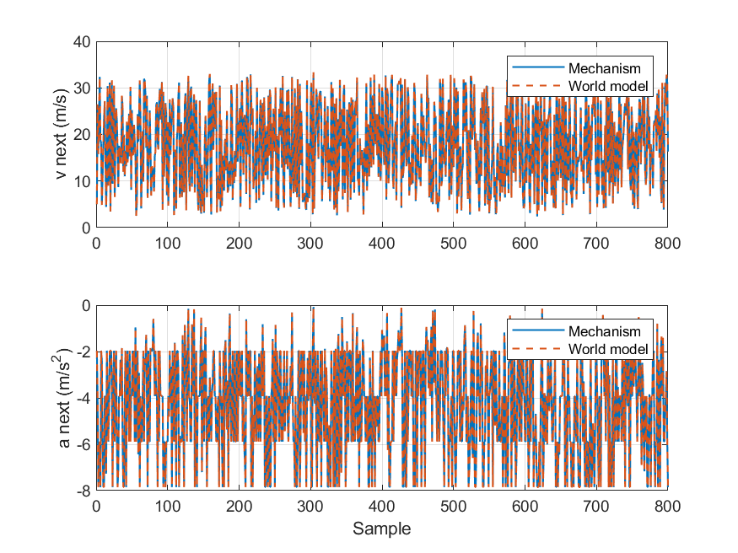
MLP 基线预测结果
问题定义与机理基线
9
output
mse
mae
r2
v_next
0.000433839452664508
0.0185269870071398
0.999994463161941
a_next
1.04613970274565e-05
0.00276958528558822
0.999997936571855
单步动力学可以被准确学习
MLP 验证了数据生成、归一化和推理链路
局限：没有显式历史依赖
World Model in Brake System · Simulink / CarSim / GRU-PINN / MPC
Notes:
第一版世界模型是 MLP，用来验证单步动力学是否可学习。从预测对比图可以看到，模型输出与机理标签高度重合。这个结果说明数据生成、归一化、
训练和推理链路是正确的。但 MLP 的限制也很清楚：它只看当前状态，无法表达压力建立、液压滞后和轮胎状态随时间变化的影响，所以它适合作为基线，
不适合作为最终时序底座。
这一页可以把 MLP 定位为工程基线。它证明数据生成、训练、归一化、推理和指标评估链路是通的，但它没有记忆历史压力和动态响应。
由此自然引出后面使用 LSTM/GRU 的必要性。
页面要点：单步动力学可以被准确学习；MLP 验证了数据生成、归一化和推理链路；局限：没有显式历史依赖。

Slide 10









统一数据字段
问题定义与机理基线
10
$${trajectory}_{id}$$
$$step$$
$${time}_{s}$$
$$v_{mps}$$
$$a_{mps2}$$
$${pressure}_{MPa}$$
$$μ$$
$$v_{next_mps}$$
$$a_{next_mps2}$$
CarSim 附加字段可以保留，但训练接口只依赖统一输入输出字段。
World Model in Brake System · Simulink / CarSim / GRU-PINN / MPC
Notes:
为了让机理模型和 CarSim 数据都能进入同一套训练代码，我们设计了统一数据接口。核心字段包括当前速度、当前加速度、压力、附着系数，
以及下一时刻速度和加速度。CarSim 可以额外保留初速度、来源、参考风险等字段，但训练接口只依赖前九个核心字段。这个设计减少了后续工程切换成本。
统一字段是工程可维护性的核心。建议强调同一套训练接口可以接收机理数据和 CarSim 数据，差异字段保留在数据集里，但模型只依赖规范输入输出。
这样后续加入更多传感器或换仿真器时，接口不会混乱。
页面要点：trajectory_id、step、time_s；v_mps、a_mps2、pressure_MPa、mu；v_next_mps、
a_next_mps2；CarSim 附加字段保留，但训练接口不依赖。

Slide 11
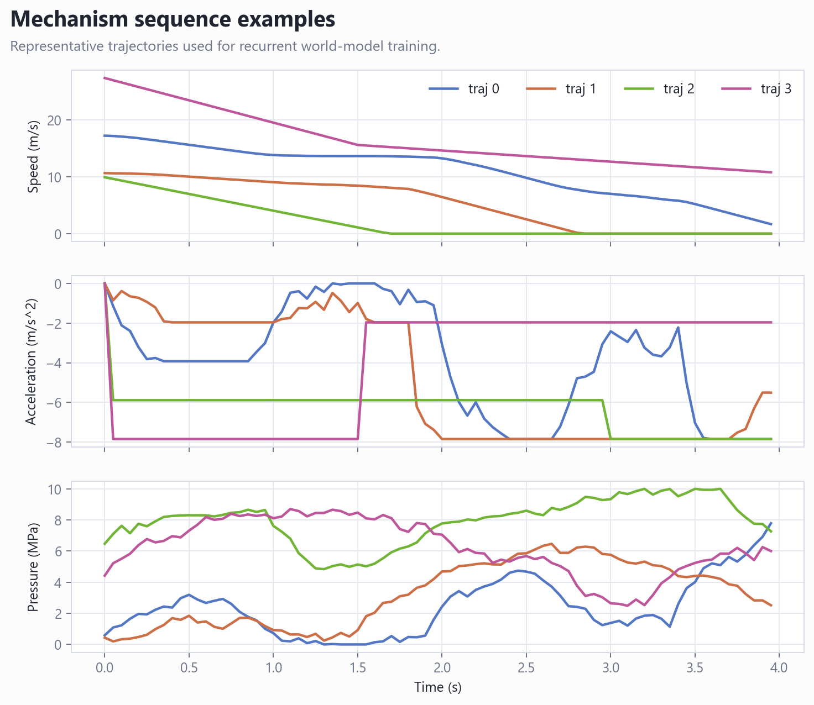

时序建模数据
CarSim 数据与时序世界模型
11
输入变为最近 K 个时间步
$$默认 K = 5$$
特征：速度、加速度、压力、附着
目标：下一时刻速度和加速度
World Model in Brake System · Simulink / CarSim / GRU-PINN / MPC
Notes:
从这一页开始进入同学 B 的模型部分。为了建模制动过程的历史依赖，我们把输入从单个点改成最近五个时间步的序列。每一步包含速度、加速度、压力和附着系数。
这样模型能看到压力如何逐步建立、速度如何连续下降，而不是只在当前点做静态映射。
这里要说明从单步样本到序列样本的变化。循环网络看到最近 K 个时间步，因此能捕捉压力变化和车辆响应之间的滞后关系。默认 K 等于 5 是当前消融后的工程折中，
不是理论上唯一选择。
页面要点：输入变为最近 K 个时间步；默认 K = 5；特征：速度、加速度、压力、附着；目标：下一时刻速度和加速度。

Slide 12

CarSim 联合仿真接口
CarSim 数据与时序世界模型
12
Simulink
$${IMP}_{PBK_L1}/L2/R1/R2$$
VehicleSim S-Function
高保真车辆响应
训练样本
Vx_SM / Ax_SM
$$SIMFILE → 切换 CarSim Run；{Vx}_{SM}, {Ax}_{SM} → 状态反馈$$
World Model in Brake System · Simulink / CarSim / GRU-PINN / MPC
Notes:
CarSim 联合仿真的关键是 VehicleSim S-Function 接口。我们从 Simulink 输入四个制动压力信号，对应四个车轮；
CarSim 输出纵向速度和纵向加速度。当前 CarSim 2019 的运行文件参数名是 `SIMFILE`，
因此脚本会把不同工况的 `.sim` 文件切换到同一个联合仿真模型里运行。
讲接口时可以把它当成一个数据管道：Simulink 发送四轮制动压力，VehicleSim S-Function 返回车速和加速度。
通过 SIMFILE 切换不同 CarSim Run，能够批量采集工况矩阵。强调四轮同压是当前一维纵向任务的简化假设。
页面要点：输入：IMP_PBK_L1/L2/R1/R2；输出：Vx_SM、Ax_SM；同一个压力指令发送到四个车轮；
通过 SIMFILE 切换 CarSim Run。

Slide 13
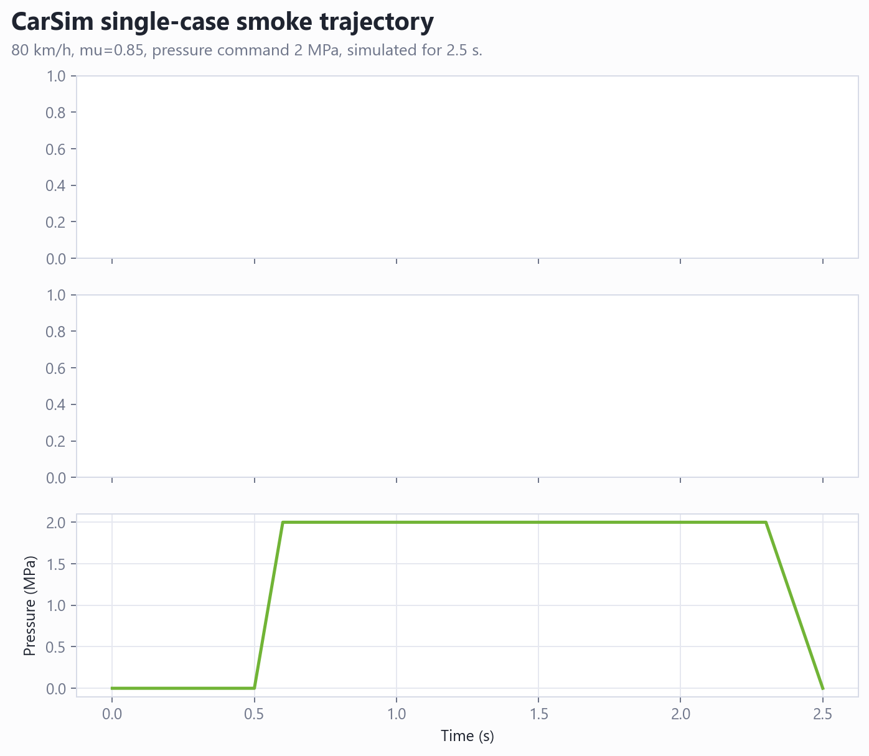

CarSim 单工况冒烟测试
CarSim 数据与时序世界模型
13
$$80 km/h，μ = 0.85，压力 = 2 MPa$$
仿真 2.5 s，2501 个样本
末速度：58.373 km/h
最小加速度：-3.238 m/s²
结果：PASS
World Model in Brake System · Simulink / CarSim / GRU-PINN / MPC
Notes:
这一页展示单工况冒烟测试。输入是八十公里每小时、附着系数零点八五、二兆帕制动压力，仿真两点五秒。结果显示速度确实下降，压力信号有效，输出没有 NaN，
最小加速度约负三点二三八米每二次方秒。这一步验证的是联合仿真通道本身：压力能进去，车辆响应能出来。
冒烟测试不是最终实验，而是验证接口正确性的第一关。这里要说明初速度、附着和压力给定后，CarSim 返回了连续车速下降和负加速度，
说明压力输入确实进入车辆模型。PASS 代表链路能跑通。
页面要点：80 km/h，mu = 0.85，压力 = 2 MPa；仿真 2.5 s，2501 个样本；末速度：58.373 km/h；最小加速度：
-3.238 m/s²。

Slide 14
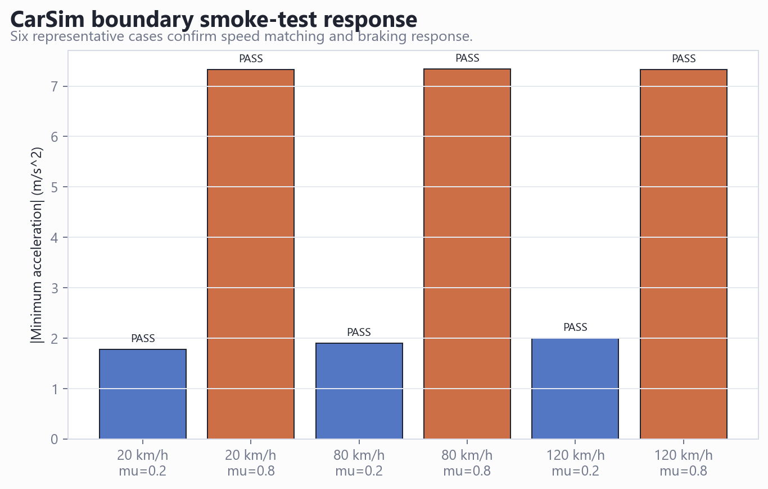
CarSim 工况矩阵冒烟测试
CarSim 数据与时序世界模型
14
case_id
initial_speed_kph
mu
observed_initial_speed_kph
observed_final_speed_kph
1
20
0.2
20
1.38606720993194
2
20
0.8
20
-0.0001433758699293
3
80
0.2
80
61.1019197278118
4
80
0.8
80
9.60280742391797
5
120
0.2
120
99.6308433710195
6
120
0.8
120
53.8344285789444
6 个代表性边界工况
速度：20 / 80 / 120 km/h
附着：0.2 和 0.8
World Model in Brake System · Simulink / CarSim / GRU-PINN / MPC
Notes:
单工况通过之后，我们进一步检查边界工况矩阵。这里选择低、中、高三个初速度，并在低附着零点二和高附着零点八下各跑一次，总计六个代表性工况。
六个工况都通过了初速度匹配、制动响应和有效输出检查。图中可以看到，高附着工况的峰值减速度明显更强，这符合物理预期。
矩阵冒烟测试的价值在于覆盖边界组合。低速、高速、低附着、高附着都有效，说明不是单一工况偶然成功。讲表格时重点看 valid 全部为 1，
以及不同附着下减速度差异明显。
页面要点：6 个代表性边界工况；速度：20 / 80 / 120 km/h；附着：0.2 和 0.8；6 个工况全部有效。

Slide 15
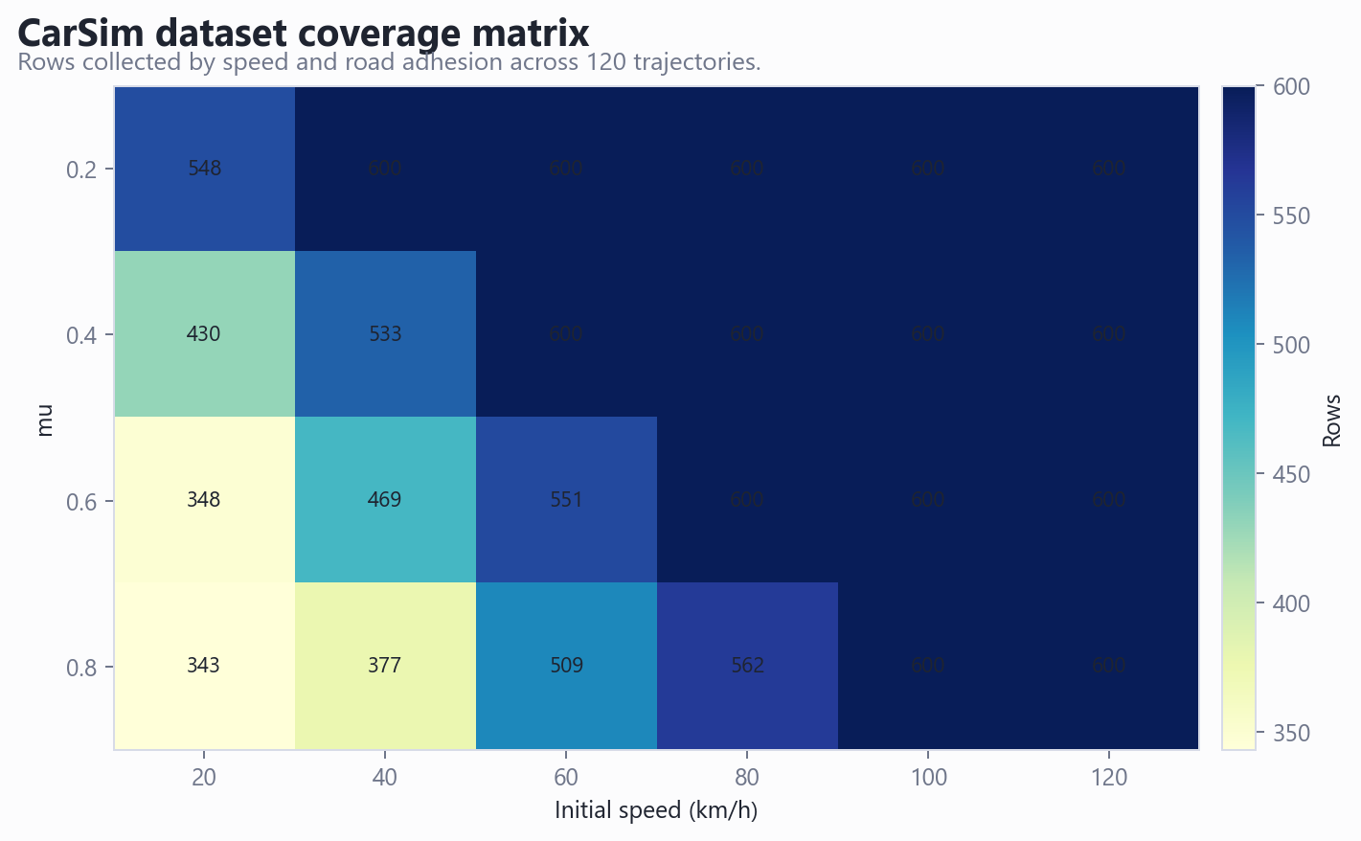
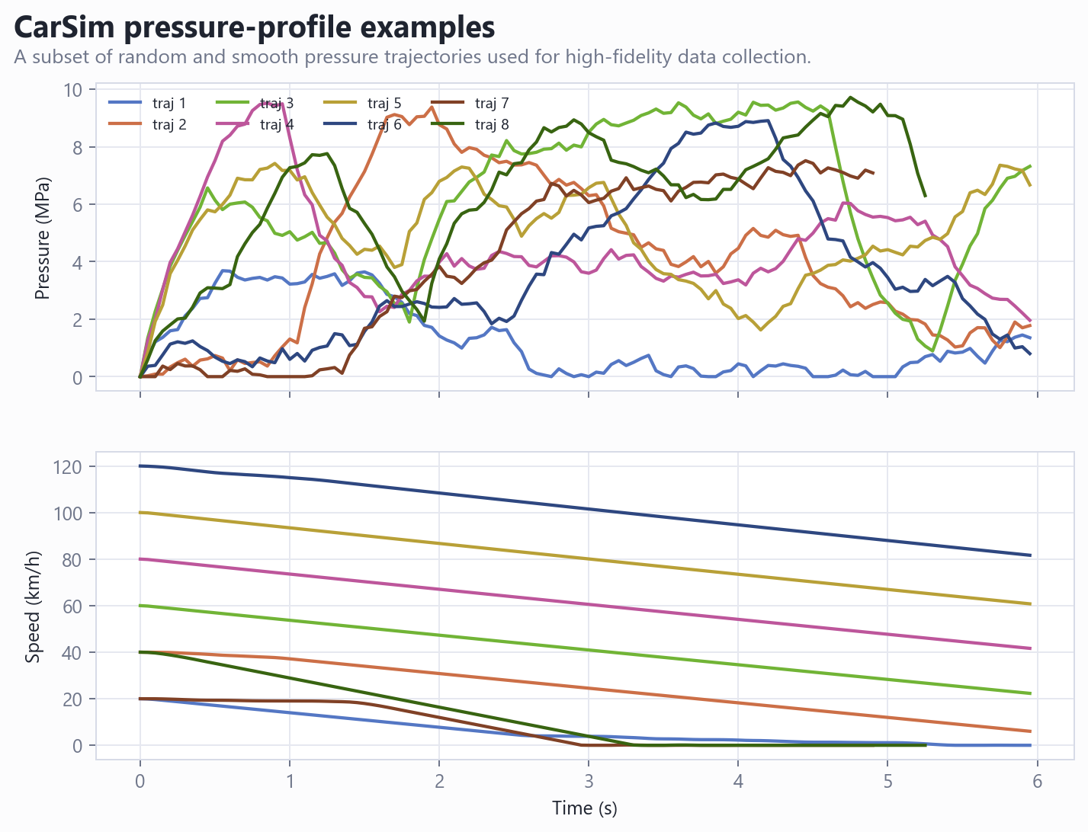
完整 CarSim 数据覆盖
CarSim 数据与时序世界模型
15
6 档速度 × 4 档附着
每个物理工况 5 条压力轨迹
总计 120 条轨迹
13,070 条原始状态转移
World Model in Brake System · Simulink / CarSim / GRU-PINN / MPC
Notes:
完整 CarSim 数据集覆盖六档初速度和四档附着系数，每个物理工况下使用五条不同压力轨迹，总计一百二十条轨迹。左侧热力图显示每个速度和附着组合都有数据，
右侧压力轨迹说明我们不是只用恒定压力，而是包含变化压力曲线。这样训练出来的模型更接近实际控制中会遇到的输入序列。
这一页说明数据采集已经从单点验证扩展到完整矩阵。六档速度、四档附着、五类压力轨迹形成 120 条轨迹。可以强调压力轨迹不是单一恒压，
而是更接近规划器未来会生成的多样动作序列。
页面要点：6 档速度 × 4 档附着；每个物理工况 5 条压力轨迹；总计 120 条轨迹；13,070 条原始状态转移。

Slide 16
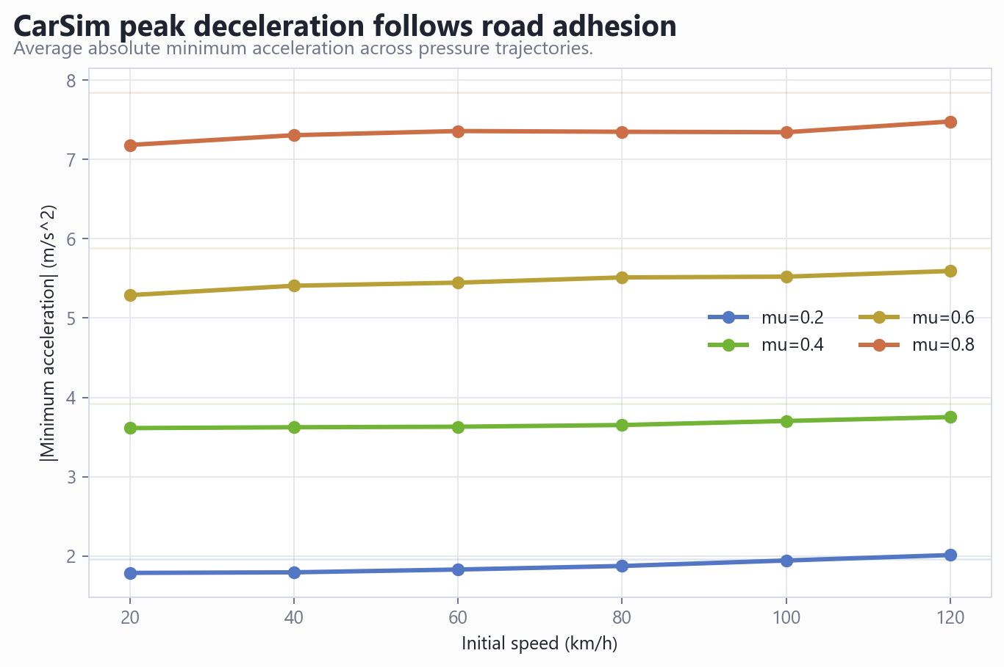


CarSim 物理响应
CarSim 数据与时序世界模型
16
$$μ = 0.2：峰值减速度约 2 m/s^{2}$$
$$μ = 0.8：峰值减速度超过 7 m/s^{2}$$
CarSim 响应符合附着限制分层
World Model in Brake System · Simulink / CarSim / GRU-PINN / MPC
Notes:
这张图从完整数据集中汇总每个工况的峰值减速度。可以看到不同附着系数形成了非常清晰的分层：零点二低附着接近二米每二次方秒，零点八高附着超过七米每二次方秒。
这个结果说明 CarSim 数据不仅能跑通，而且在物理趋势上符合路面附着限制。
这里要把 CarSim 和机理模型联系起来：虽然 CarSim 更复杂，但附着越高峰值减速度越大的分层仍然清晰。这说明高保真数据保留了关键物理规律，
也解释了为什么加速度预测比速度预测更难。
页面要点：mu = 0.2：峰值减速度约 2 m/s²；mu = 0.8：峰值减速度超过 7 m/s²；CarSim 响应符合附着限制分层。

Slide 17
为什么选择 GRU，而不是只用 LSTM
CarSim 数据与时序世界模型
17
维度
LSTM
GRU
门结构
输入/遗忘/输出门
重置/更新门
参数规模
相对更高
相对更低
规划调用
精度强但更重
当前工程折中
规划器每一步会多次调用模型，因此轻量、稳定、足够准比单纯更大更重要。
World Model in Brake System · Simulink / CarSim / GRU-PINN / MPC
Notes:
在规划器里，世界模型不是只调用一次，而是每个控制时刻都要对很多候选压力序列反复滚动预测。因此模型不仅要准，还要轻量。LSTM 表达能力强，但参数更多；
GRU 门结构更简洁，通常能用更少参数捕捉短期动态。我们没有凭直觉选择，而是做了统一消融实验。
讲 LSTM 和 GRU 时避免陷入结构细节。核心是规划器会在每个控制步反复调用模型，因此模型不只要准，还要轻。GRU 门结构少、参数少，
更适合作为当前采样式 MPC 的快速世界模型。
页面要点：LSTM：表达能力强，但参数更多；GRU：门结构更少，推理成本更低；规划器每个控制步会多次调用模型；需要同时兼顾精度和计算效率。

Slide 18
LSTM/GRU 消融实验设计
CarSim 数据与时序世界模型
18
变量
配置 A
配置 B
循环单元
LSTM
GRU
序列长度
5
50
隐藏层
64×1
128×2
控制项
随机种子 / 划分 / epoch / PINN 权重固定
World Model in Brake System · Simulink / CarSim / GRU-PINN / MPC
Notes:
消融实验采用科学对比方式。我们固定随机种子、轨迹级划分、四十个训练轮次和物理损失权重，只改变循环单元、序列长度和模型深度。这样得到的差异主要来自结构本身，
而不是训练设置变化。这个实验也回应了一个常见问题：是不是模型越深、序列越长就越好。
消融实验要突出公平性：循环单元、序列长度和结构规模在同一训练设置下比较。这样选择 GRU 不是主观偏好，而是由误差、参数量和规划调用成本共同决定。
页面要点：循环单元：LSTM 对比 GRU；序列长度：5 对比 50；结构规模：64×1 对比 128×2；固定随机种子、划分方式、训练轮次、PINN 权重。

Slide 19
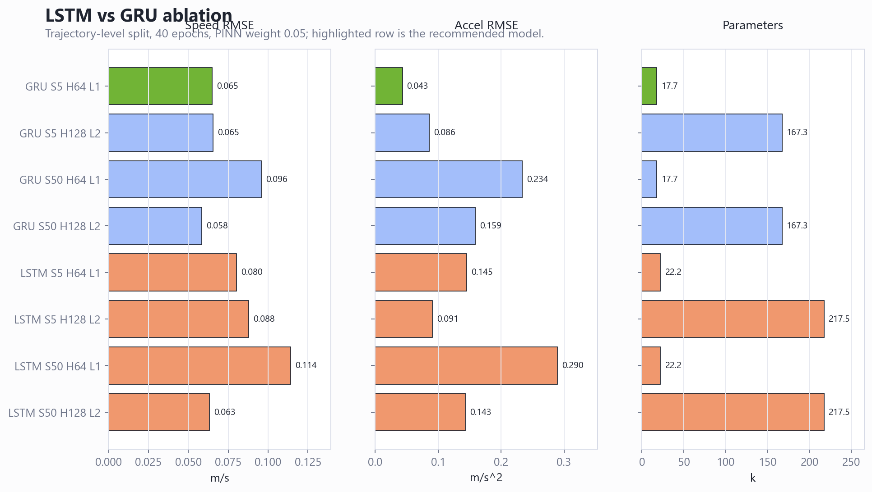


消融实验结果
CarSim 数据与时序世界模型
19
推荐配置：GRU S5 H64 L1
参数量：17,730
$$速度 RMSE：0.0648 m/s$$
$$加速度 RMSE：0.0431 m/s^{2}$$
World Model in Brake System · Simulink / CarSim / GRU-PINN / MPC
Notes:
结果显示，推荐配置是短序列、单层、六十四隐藏单元的 GRU。它只有一万七千七百三十个参数，但速度 RMSE 达到零点零六四八米每秒，
减速度 RMSE 达到零点零四三一米每二次方秒。与同配置 LSTM 相比，它参数更少，减速度误差显著更低，非常适合作为后续 MPC 的预测底座。
这一页给出推荐配置。建议先报结论：GRU S5 H64 L1 是当前最好折中；再解释参数量和 RMSE。可以提醒听众，减速度误差对制动舒适性和安全距离更敏感，
所以不能只看速度误差。
页面要点：推荐配置：GRU S5 H64 L1；参数量：17,730；速度 RMSE：0.0648 m/s；加速度 RMSE：0.0431 m/s²。

Slide 20
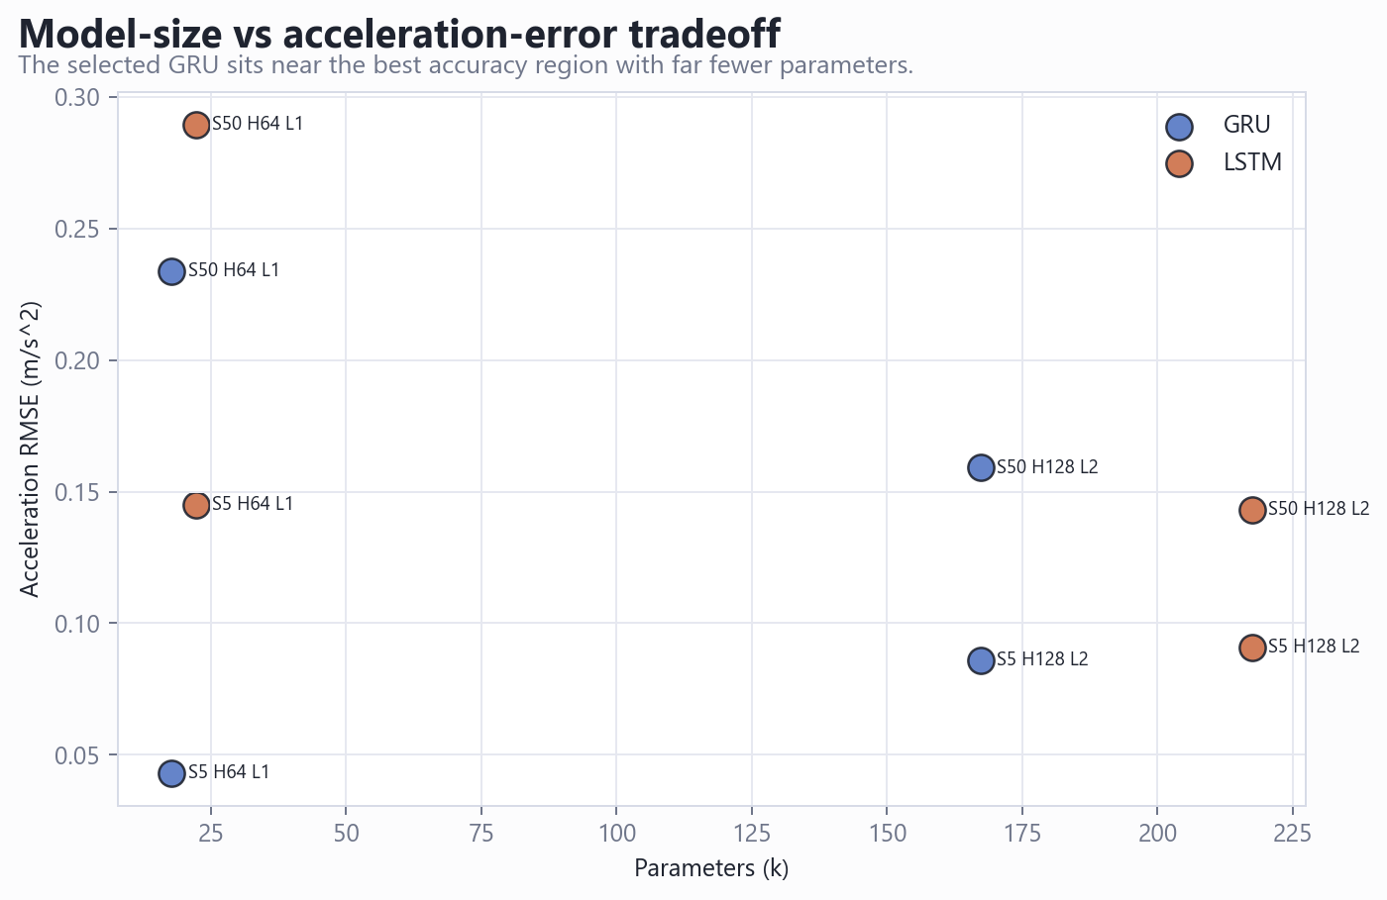
模型规模与误差权衡
CarSim 数据与时序世界模型
20
更大模型不保证更低误差
长序列对部分速度指标有帮助，但会影响减速度表现
短序列 GRU 是当前最合适的工程折中
World Model in Brake System · Simulink / CarSim / GRU-PINN / MPC
Notes:
这张散点图进一步说明，模型变大并不自动带来更好的规划价值。长序列深模型在某些速度指标上可能略好，但参数量上升接近一个数量级，而且减速度误差未必同步改善。
因为规划器特别依赖减速度预测和实时调用成本，所以我们选择 GRU S5 H64 L1，而不是盲目堆深网络。
散点图用来讲“模型越大不一定越好”。长序列或大隐藏层可能提升某些指标，但会增加调用成本并影响减速度表现。这里要把选择逻辑拉回工程闭环，而不只是离线排行榜。
页面要点：更大模型不保证更低误差；长序列对部分速度指标有帮助，但会影响减速度表现；短序列 GRU 是当前最合适的工程折中。

Slide 21
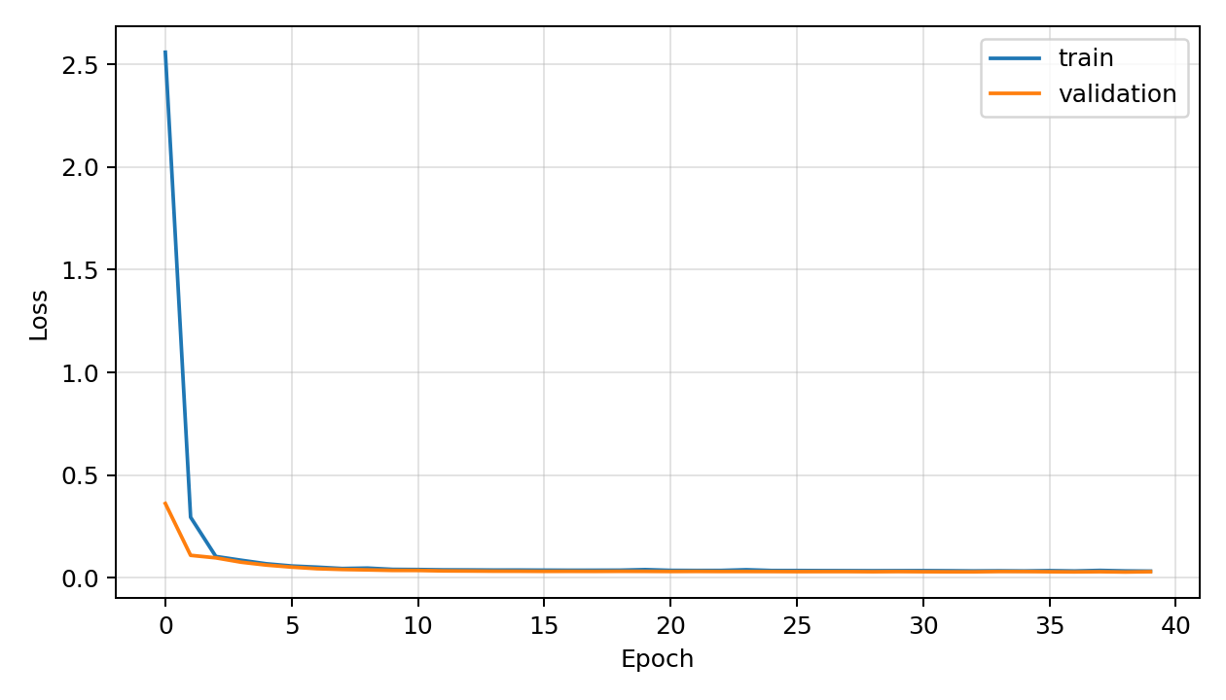

CarSim-GRU 训练设置
闭环规划与工程交付
21
数据来源：CarSim
$$GRU S=5，H=64，L=1$$
训练轨迹 96 条，验证轨迹 24 条
40 epochs，CUDA，17.2 s
World Model in Brake System · Simulink / CarSim / GRU-PINN / MPC
Notes:
在选定结构后，我们把同一套 GRU-PINN 训练到 CarSim 数据上。训练采用轨迹级划分，而不是随机打散相邻时间点，避免数据泄漏。训练集九十六条轨迹，
验证集二十四条轨迹，训练四十轮，GPU 用时约十七点二秒。这说明模型训练成本很低，便于反复调参。
CarSim-GRU 是把前面选出的结构迁移到高保真数据。讲训练设置时强调轨迹级划分，避免同一轨迹同时出现在训练和验证中。
训练时间较短说明该结构后续适合集成到在线规划。
页面要点：数据来源：CarSim；GRU S=5，H=64，L=1；训练轨迹 96 条，验证轨迹 24 条；40 epochs，CUDA，17.2 s。

Slide 22
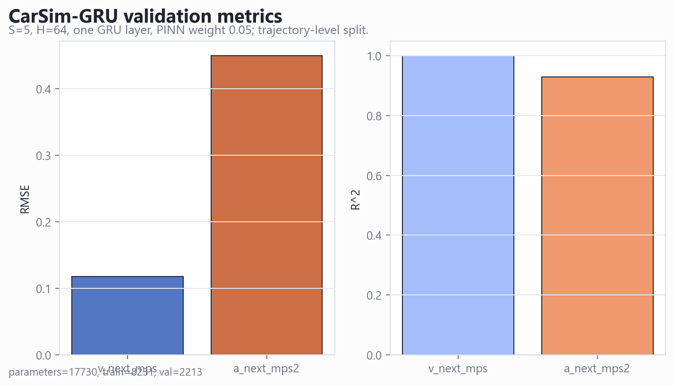
CarSim-GRU 验证指标
闭环规划与工程交付
22
output
mse
rmse
mae
r2
v_next_mps
0.013764181
0.11732085
0.0918034
0.9998056
a_next_mps2
0.2018893
0.44932094
0.20160562
0.9292944
v_next RMSE：0.1173 m/s，R² = 0.99981
a_next RMSE：0.4493 m/s²，R² = 0.92929
CarSim 加速度比机理数据更非线性
World Model in Brake System · Simulink / CarSim / GRU-PINN / MPC
Notes:
CarSim-GRU 在验证集上速度预测仍然非常准确，RMSE 为零点一一七三米每秒，R 方接近一。减速度预测的 RMSE 为零点四四九三米每二次方秒，
R 方为零点九二九二九。这个误差比机理数据高是合理的，因为 CarSim 包含更复杂的轮胎非线性、车身俯仰和停车附近动态。我们把它作为真实难度的体现，
而不是掩盖掉。
这一页要客观看指标：速度预测非常好，加速度预测也有较高 R²，但误差明显大于机理数据。不要把它说成完全解决真实车辆动力学，
而应说它暴露了高保真数据下的非线性难点。
页面要点：v_next RMSE：0.1173 m/s，R² = 0.99981；a_next RMSE：0.4493 m/s²，R² = 0.92929；
CarSim 加速度比机理数据更非线性。

Slide 23
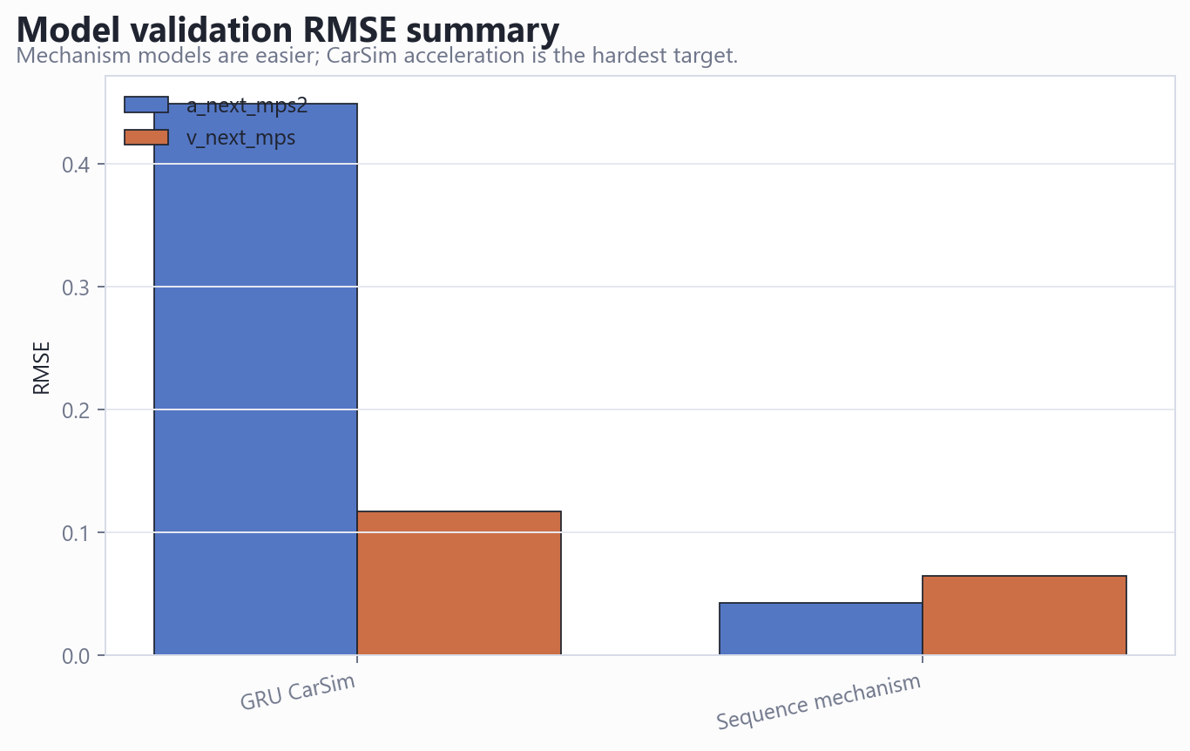
机理数据与 CarSim 数据难度对比
闭环规划与工程交付
23
机理标签更平滑，因此更容易拟合
CarSim 速度仍然较容易预测
CarSim 加速度暴露了高保真动力学难点
World Model in Brake System · Simulink / CarSim / GRU-PINN / MPC
Notes:
这张图把不同数据源和模型的 RMSE 放在一起比较。简化机理数据更平滑，因此模型误差非常低；CarSim 速度仍然容易预测，但加速度误差明显更高。
这个对比有助于解释为什么要引入 CarSim：它让模型面对更真实的物理复杂性，也让评价指标更加诚实。
这页是模型难度总结。机理标签更平滑，CarSim 响应包含更多车辆动力学细节，所以速度容易、加速度难。这个结论解释了为什么后续闭环仍先在机理环境验证，
再推进 CarSim 在线闭环。
页面要点：机理标签更平滑，因此更容易拟合；CarSim 速度仍然较容易预测；CarSim 加速度暴露了高保真动力学难点。

Slide 24
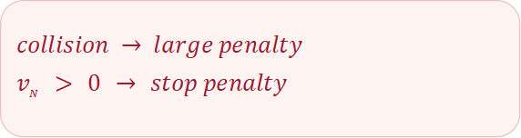

规划问题建模
闭环规划与工程交付
24
模块
定义
$$J = w_{d}(d_{N}−d_{safe})² + w_{a}∑a_{t}² + w_{u}∑Δu_{t}²$$
状态
速度、障碍物距离、附着系数
动作
制动主缸压力
$$collision → large penalty$$
$$v_{N} > 0 → stop penalty$$
预测时域
候选压力序列
代价
距离、舒适度、平滑性、安全惩罚
World Model in Brake System · Simulink / CarSim / GRU-PINN / MPC
Notes:
接下来进入同学 C 的规划部分。规划器的状态包括当前速度、障碍物距离和附着系数，动作是主缸压力。每次规划不是只选一个压力点，而是采样一段未来压力序列。
代价函数综合终点距离误差、减速度舒适性、压力平滑、碰撞惩罚和未刹停惩罚。
规划建模页要把状态、动作和代价对应起来。状态描述当前处境，动作是压力，世界模型负责预测未来，代价函数负责定义“好”的刹停。
可以强调碰撞惩罚和未刹停惩罚是安全闭环的关键项。
页面要点：状态：速度、障碍物距离、附着系数；动作：制动主缸压力；预测时域：候选压力序列；代价：距离、舒适度、平滑性、碰撞、未刹停惩罚。

Slide 25

采样式 MPC 算法
闭环规划与工程交付
25
1. 采样压力序列
2. 世界模型滚动预测
$$u_{t} = first(arg \min_{U} J(U))$$
4. 执行最优第一步
3. 按总代价打分
World Model in Brake System · Simulink / CarSim / GRU-PINN / MPC
Notes:
我们采用的是采样式 MPC，而不是复杂的解析梯度优化。每个控制时刻生成多条平滑压力曲线，世界模型对每条曲线进行未来展开，然后用代价函数排序。选出最优序列后，
只执行第一步压力，下一时刻根据反馈重新规划。这个方法直观、可解释，也方便后续升级到 MPPI 或 CEM。
采样式 MPC 的讲法可以很直观：先随机或规则生成多条压力序列，再让世界模型逐条展开，计算代价后只执行第一步。下一时刻重新观测、重新采样、重新选择，
这就是 receding horizon 的核心。
页面要点：采样压力序列；用世界模型滚动预测未来轨迹；按总代价为每条序列打分；只执行最优序列的第一步压力。

Slide 26
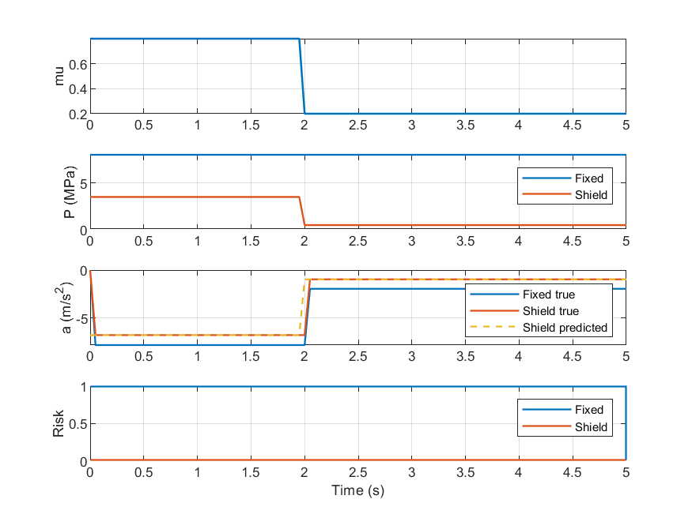
一步安全屏障基线
闭环规划与工程交付
26
完整 MPC 之前的早期安全层
根据安全约束选择压力
用于调试距离更新和刹停逻辑
World Model in Brake System · Simulink / CarSim / GRU-PINN / MPC
Notes:
在完整 MPC 之前，我们先实现了一个更简单的一步安全屏障，用于验证距离更新、速度更新和压力选择逻辑。它不是最终控制器，但对于工程调试非常重要。
先把简单闭环跑通，再升级到多步采样规划，可以降低开发风险。
一步安全屏障是早期基线，用来确保距离更新、制动动作和安全约束方向正确。它没有完整 MPC 的多步优化能力，但作为调试层很重要。
可以说它帮助我们在复杂规划器之前先验证最基本的安全逻辑。
页面要点：完整 MPC 之前的早期安全层；根据安全约束选择压力；用于调试距离更新和刹停逻辑。

Slide 27
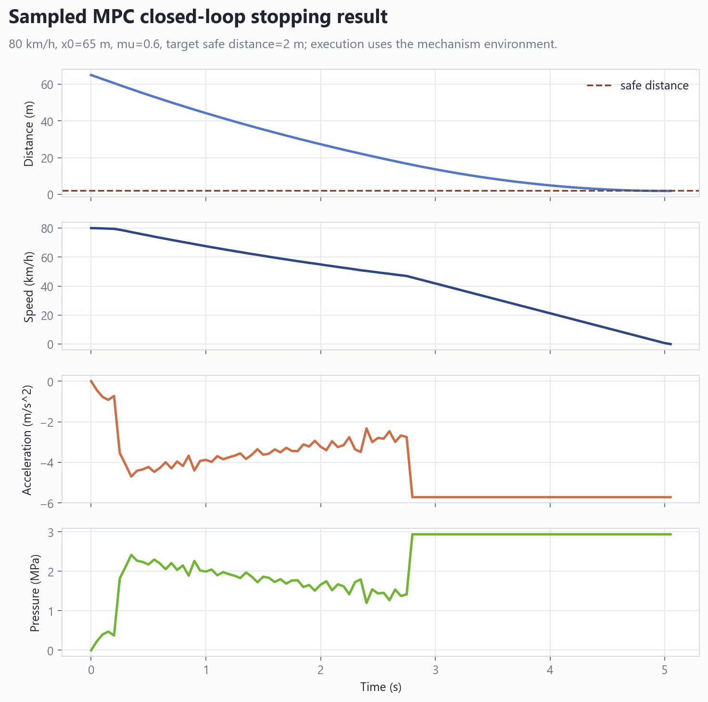
MPC 闭环刹停结果
闭环规划与工程交付
27
初速度：80 km/h
初始距离：65 m
附着系数：0.6
目标安全距离：2 m
最终距离：1.844 m
World Model in Brake System · Simulink / CarSim / GRU-PINN / MPC
Notes:
这张图展示当前完整闭环刹停结果。初始速度八十公里每小时，障碍物距离六十五米，附着系数零点六，目标安全距离两米。规划器前段使用较温和的压力，后段提高压力，
最终车辆在约五点零五秒停止，剩余距离一点八四四米，与目标相差零点一五六米，没有碰撞。
结果页要先报场景，再报最终距离。80 km/h、65 米、附着 0.6 下，最终距离接近 2 米安全目标，误差约 0.156 米。
这里强调这是机理执行环境下的闭环结果，说明规划器链路已经可运行。
页面要点：初速度：80 km/h；初始距离：65 m；附着系数：0.6；目标安全距离：2 m。

Slide 28
当前闭环结果的真实边界
闭环规划与工程交付
28
已完成
下一步集成
CarSim 数据集与 CarSim-GRU 训练
CarSim 在线闭环 MPC
机理执行环境下的 MPC 闭环
每次 MPC 动作发送给 CarSim
工程数据/模型/规划链路
CarSim 反馈后实时重规划
主动划清边界：当前不声称已经完成 CarSim 在线闭环。
World Model in Brake System · Simulink / CarSim / GRU-PINN / MPC
Notes:
这里需要明确项目口径。我们已经完成了 CarSim 数据采集、工况验证和 CarSim-GRU 训练；也完成了机制环境下的 MPC 闭环刹停。
但目前还不能说已经完成 CarSim 在线闭环 MPC，因为刹停演示的执行环境仍是简化机理模型。下一步要做的是把每个实际压力动作发送给 CarSim，
再用 CarSim 反馈滚动重规划。
这一页要诚实划边界。已完成 CarSim 数据和 CarSim-GRU，也完成机理环境 MPC 闭环；尚未声称的是 CarSim 在线闭环 MPC。
主动说明边界会增加可信度，也为下一步工作留下清晰方向。
页面要点：已完成：CarSim 数据集与 CarSim-GRU 训练；已完成：机理执行环境下的 MPC 闭环；尚未声称：CarSim 在线闭环 MPC；
下一步：把每次 MPC 动作发送给 CarSim，并用 CarSim 反馈重规划。

Slide 29
工程交付内容
闭环规划与工程交付
29
MATLAB / Simulink
CarSim 配置与采集
Python GRU/LSTM 管线
MPC 规划器
README / 文档 / PPT 资产
交付重点：能复现、能扩展、能继续接入更高保真闭环。
World Model in Brake System · Simulink / CarSim / GRU-PINN / MPC
Notes:
从工程交付角度看，仓库已经包含多个可复现模块。MATLAB 侧有机理模型、CarSim 联调脚本和数据采集脚本；Python 侧有时序数据生成、
GRU/LSTM 训练、消融实验和 MPC 规划器；文档侧有中英文 README、CarSim 配置指南、消融实验说明和 PPT 资产生成脚本。
这个项目可以继续扩展，而不是一次性脚本。
工程交付页建议按仓库结构讲，证明项目不是单张实验图。MATLAB、Simulink、CarSim、Python 训练、MPC 和文档资产都已组织好。
这样老师能看到复现路径和后续扩展入口。
页面要点：MATLAB 脚本与 Simulink 模型；CarSim 配置、验证和数据采集工具；Python GRU/LSTM 训练管线；MPC 规划器。

Slide 30
总结与下一步
闭环规划与工程交付
30
数据
机理数据 + CarSim 高保真轨迹
模型
轻量 GRU-PINN 世界模型
规划
采样式 MPC 安全刹停
下一步：CarSim 在线 MPC、附着突变、MPPI/CEM、鲁棒性评估
谢 谢！
World Model in Brake System · Simulink / CarSim / GRU-PINN / MPC
Notes:
最后总结。我们已经把项目从简单的机理数据拟合，推进到 CarSim 高保真数据、GRU-PINN 世界模型和采样式 MPC 决策规划。最重要的结论是，
世界模型的价值不只是预测精度，而是能否进入规划闭环。下一阶段重点是实现 CarSim 在线执行闭环，引入附着系数突变、噪声和制动热衰退场景，
并把随机搜索升级为 MPPI 或 CEM，提高实时性和鲁棒性。谢谢大家。
总结时回到三条主线：数据、模型和规划。最后的下一步不要泛泛而谈，要点名 CarSim 在线 MPC、附着突变、MPPI/CEM 和鲁棒性评估。
结束语可以强调本项目已经完成从数据到闭环的最小闭环原型。
页面要点：数据：机理数据 + CarSim 高保真轨迹；模型：通过消融选择轻量 GRU-PINN；规划：采样式 MPC 实现安全刹停；下一步：
CarSim 在线 MPC、附着突变、MPPI/CEM、鲁棒性评估。

